Slide 1
Lietuvos gyventojų emigracija
Darbą parengė:
Justina Aukštuolytė 2 gr.
Odeta Žukaitė 2 gr.

Slide 2
Turinys
Emigracijos sąvoka;
Emigracijos priežastys;
Statistika:
Lietuvos gyventojų emigracija ir imigracija 2001-2012 m. ;
Emigracijos sandara
Lietuvių emigracija pagal amžių;
Šalys, kuriose gyvena daugiausiai lietuvių 2013m. pradžioje ;
Lietuvių bendruomenės;
Gyventojų sumažėjimas Lietuvos miestuose dėl emigracijos;
Lietuva ES šalių kontekste;
Emigrantų grįžimas;
Emigracijos teigiama ir neigiama pusė;
Lietuvos valdžios požiūris į emigraciją;
Išvados;
Šaltiniai;

Slide 3
EMIGRAcijos sąvoka
Emigracija – tai išvykimas į kitą valstybę, ketinant apsigyventi naujoje gyvenamojoje vietoje nuolat arba ne trumpiau kaip 12 mėn.

Slide 4
Emigracijos priežastys
Darbo užmokesčio skirtumas;
Socialinis nesaugumas;
Švietimo sistemos trūkumai;
Nedarbo lygis;
Šeiminės priežastys;
Politinė ar religinė diskriminacija;
Kitos

Slide 5
statistika

Slide 6
Lietuvos gyventojų emigracija ir imigracija 2001-2012 m.

Slide 7
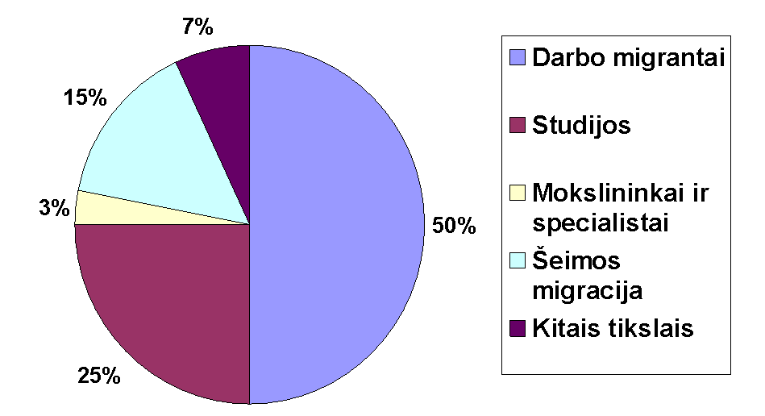
Emigracijos sandara

Slide 8
Lietuvių emigracija pagal amžių 2012 m.

Slide 9
Šalys, kuriose gyvena daugiausiai lietuvių 2013 m. pradžioje

Slide 10
Lietuvių bendruomenės
Įvairiuose kraštuose kuriasi lietuvių bendruomenės, skirtingos savo istorine patirtimi, svoriu visuomenėje ;
Pasaulio lietuvių bendruomenė dabar apima 36 valstybių lietuvių bendruomenes;
Lietuviai įvairiuose kraštuose:
kuria savas mokyklas;
leidžia savąją spaudą;
kuria internetinius tinklus;
organizuoja įvairius reginius;

Slide 11
Gyventojų sumažėjimas lietuvos miestuose dėl emigracijos
2001-2011 m. daugiausiai gyventojų sumažėjo:
Visagino savivaldybėje ( 25 proc.)
Akmenės r. ir Pagėgių savivaldybėse (22 proc.)
Utenos apskrityje ( 19proc.)
Tauragės apskrityje ( 18 proc.)
Šiaulių apskrityje ( 17 proc.)
Alytaus apskrityje ( 16 proc.)

Slide 12
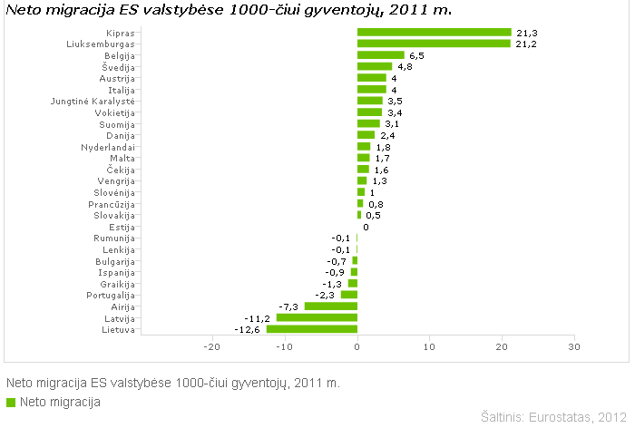
Lietuva ES šalių kontekste 2011 m.

Slide 13
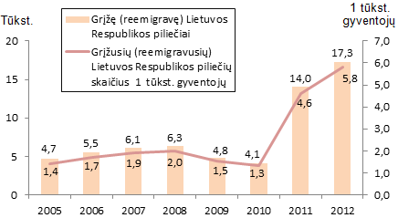
Emigrantų grįžimas

Slide 14
emigracija
TEIGIAMA | NEIGIAMA
Tikėtina, kad dauguma emigrantų sugrįš atgal į Lietuvą; Didelė dalis lėšų suvartojama ir investuojama į Lietuvą; Mažėja bedarbių skaičius, tuo pačiu ir poreikis socialiniai paramai; Migrantai įgyja naujos patirties; | Gyventojų skaičiau mažėjimas; Gyventojų senėjimas; Kvalifikuotos darbo jėgos trūkumas; Protų nutekėjimas; Gamybos apimčių sumažėjimas; Socialinės pasekmės: migracijos išskirtos šeimos; palikti vaikai; psichologinės problemos;

Slide 15
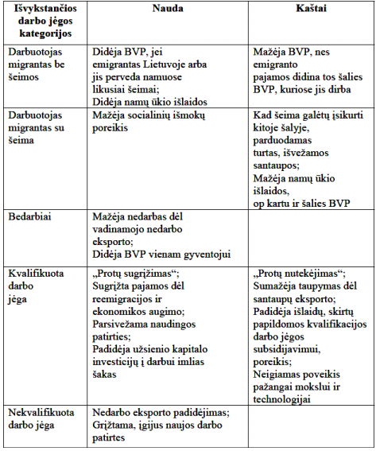

Slide 16
Lietuvos valdžios požiūris į emigraciją
„nieko blogo nematau, nieko blogo negirdžiu, nieko bloga nesakau“ – japonų vaizduojamoji sentencija

Slide 17
Išvados
Norint sumažinti emigracija, reikia :
gerinti šalies ekonominę būklę;
leisti žmogui jaustis oriai;
mažinti skirtumą tarp minimalaus atlyginimo ir pašalpos, kad žmonės norėtų dirbti;
kelti pragyvenimo lygį;
mažinti importą , didinti eksportą;
didinti konkurenciją rinkoje;

Slide 18
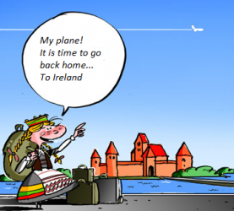
Ačiū už dėmesį!

Slide 19
šaltiniai
http://vddb.library.lt/fedora/get/LT-eLABa-0001:E.02~2011~D_20110705_132401-68037/DS.005.0.01.ETD
Lietuvos laisvosios rinkos institutas ,straipsnis „Migracija: pagrindinės priežastys ir gairės pokyčiams“
Dr. Audra Sipavičienė, pranešimas „Migracijos situacija Lietuvoje“
http://emn.lt/
http://www.iseivijosinstitutas.lt/lietuviai-pasaulyje
http://www.15min.lt/naujiena/aktualu/lietuva/statistikos-departamentas-lietuvoje-daugiausiai-gyventoju-sumazejo-del-emigracijos-56-182967#ixzz2iT1Slcjk
http://www.15min.lt/ikrauk/naujiena/as-manau/musu-sali-i-bedugne-tempianti-lietuviu-emigracija-kaip-ja-sustabdyti-516-258176#ixzz2iTYSZO39
http://www.balsas.lt/naujiena/564940/d-paukste-emigracijos-politika-nieko-nematau-nieko-negirdziu-nieko-nesakau/1

